Slide 1

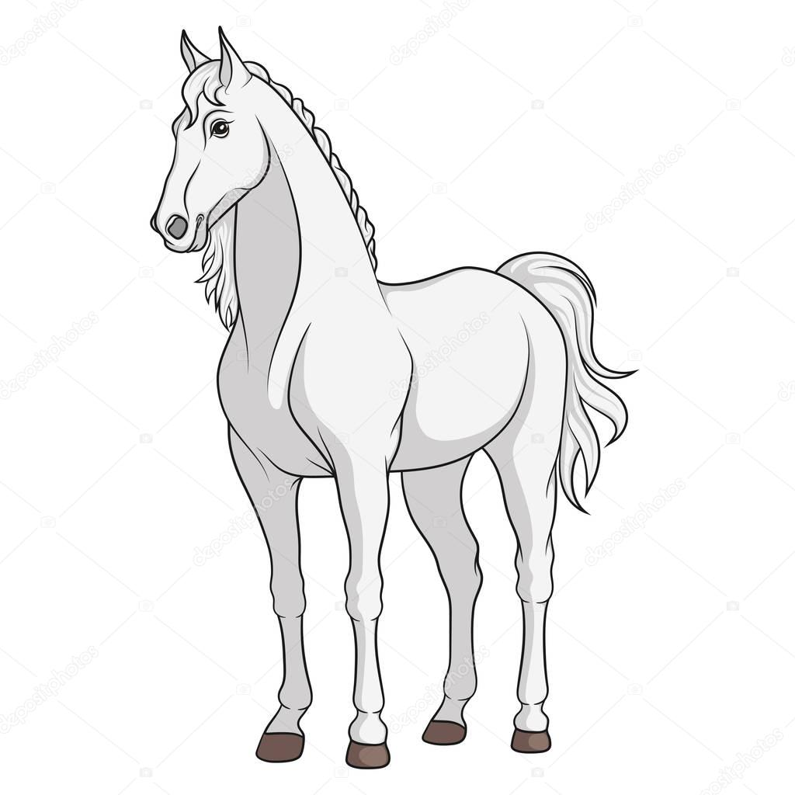
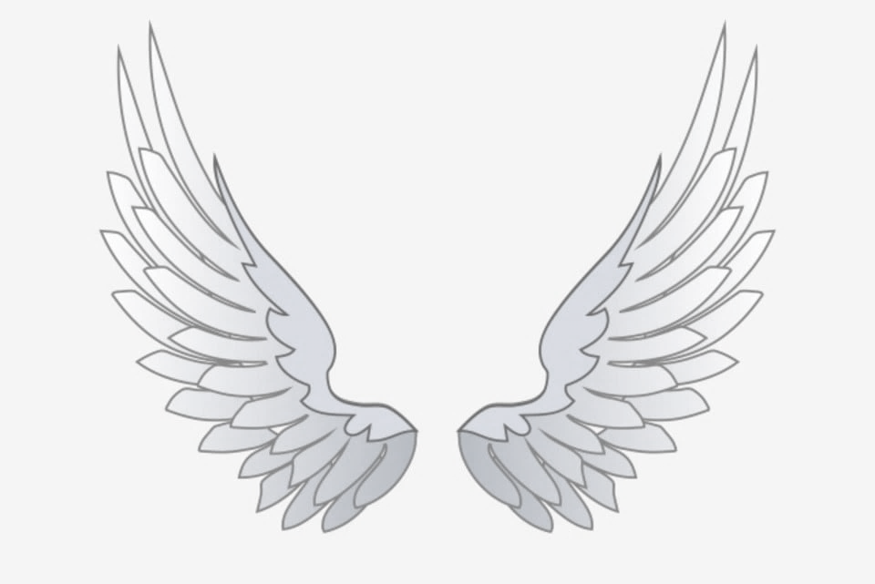
Kể chuyện
ĐÔI CÁNH CỦA
NGỰA TRẮNG

Slide 2
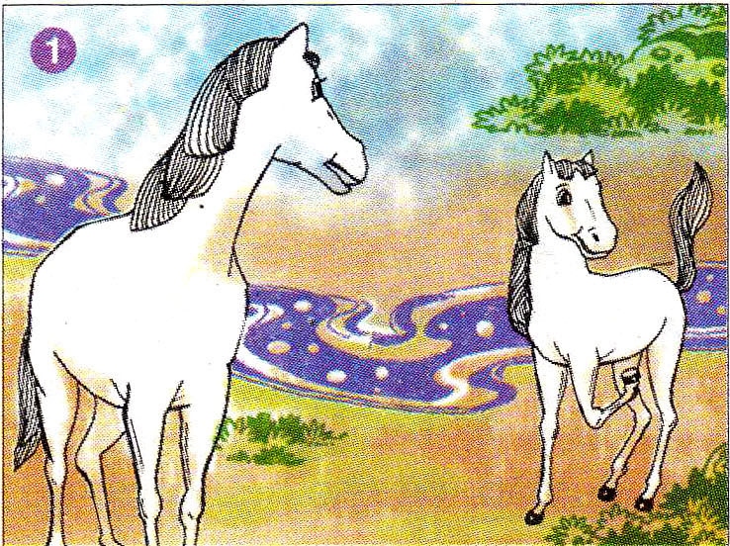
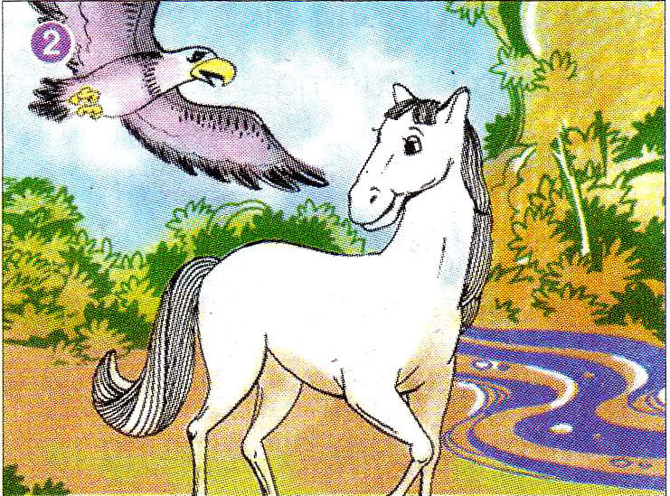
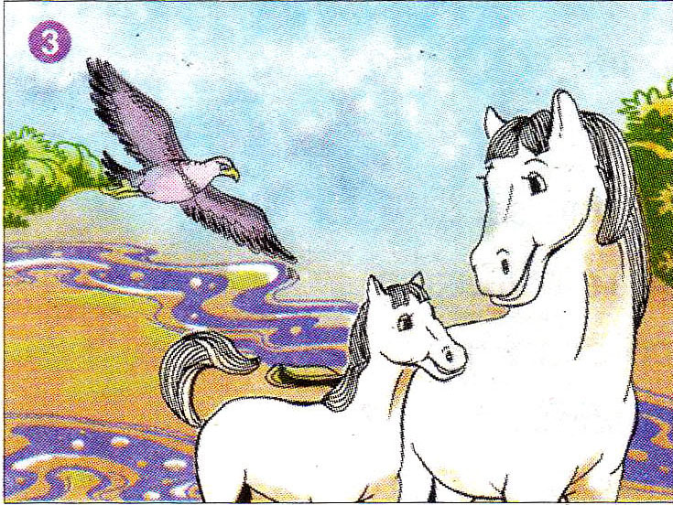
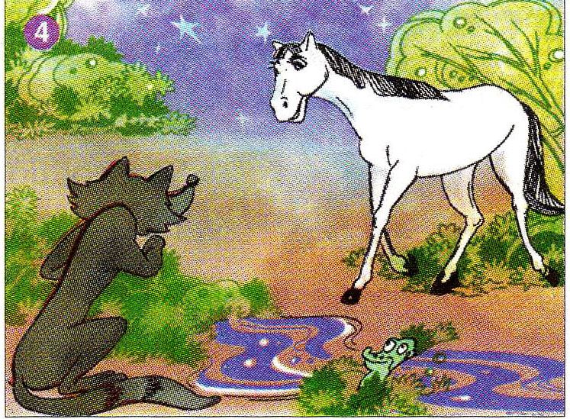
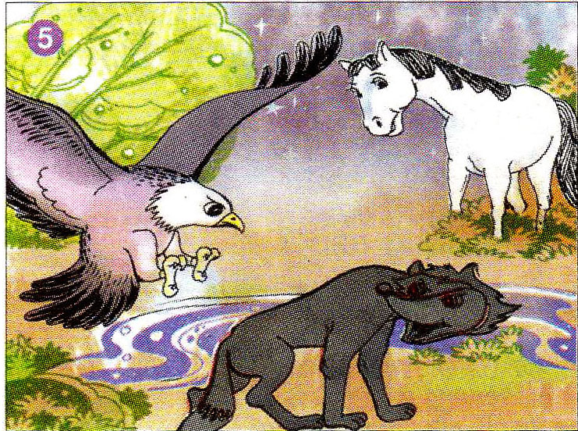
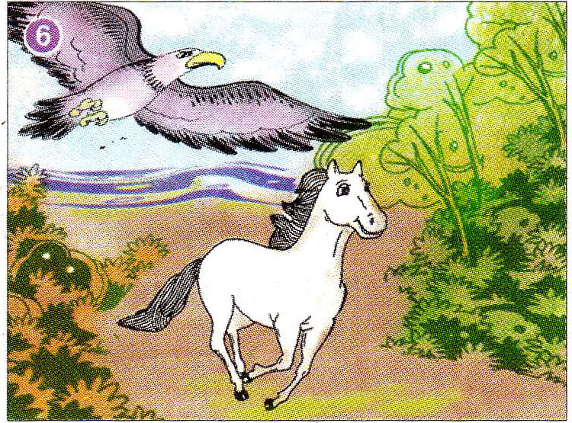
1. Dựa vào tranh dưới đây, kể lại câu chuyện đã được nghe.

Slide 3

Ngày xưa, có một chú ngựa trắng, trắng nõn nà như một đám mây bồng bềnh trên nền trời xanh thắm. Mẹ chú ta yêu chú ta nhất, lúc nào cũng dặn :
- Con phải ở cạnh mẹ đây.Con hãy hí to lên khi mẹ gọi nhé !
Ngựa Mẹ gọi con suốt ngày. Tiếng ngựa non hí thật đáng yêu. Ngựa Mẹ sung sướng lắm nên thích dạy con tập hí hơn là luyện cho vó con phi dẻo dai hoặc đá hậu thật mạnh mẽ.
Con phải ở cạnh mẹ đây. Con hãy hí to lên khi
mẹ gọi nhé!

Slide 4
Phải đi tìm! Cứ quanh quẩn cạnh mẹ, biết bao giờ mới có cánh!
Anh Đại Bàng ơi!
Làm thế nào để
có cánh như anh?
2. Gần nhà Ngựa có anh Đại Bàng Núi. Đó là một con chim non nhưng sải cánh đã vững vàng. Mỗi lúc nó liệng vòng, cánh không động, khẽ nghiêng bên nào là chao bên ấy, bóng cứ loang loáng trên bãi cỏ.
Ngựa Trắng mê quá, cứ ước ao được bay như Đại Bàng.
- Anh Đại Bàng ơi ! Làm thế nào để có cánh như anh ?
Đại Bàng cười :
- Phải đi tìm ! Cứ quanh quẩn cạnh mẹ, biết bao giờ mới có cánh !

Slide 5
3. Thế là Ngựa Trắng xin phép mẹ lên đường cùng Đại Bàng. Thoáng cái đã xa lắm …Chưa thấy “ đôi cánh ” đâu nhưng Ngựa ta đã gặp bao nhiêu là cảnh lạ. Chỉ phiền là mỗi lúc trời một tối, và thấp thoáng đâu đây đã lấp lánh những đốm sao.

Slide 6
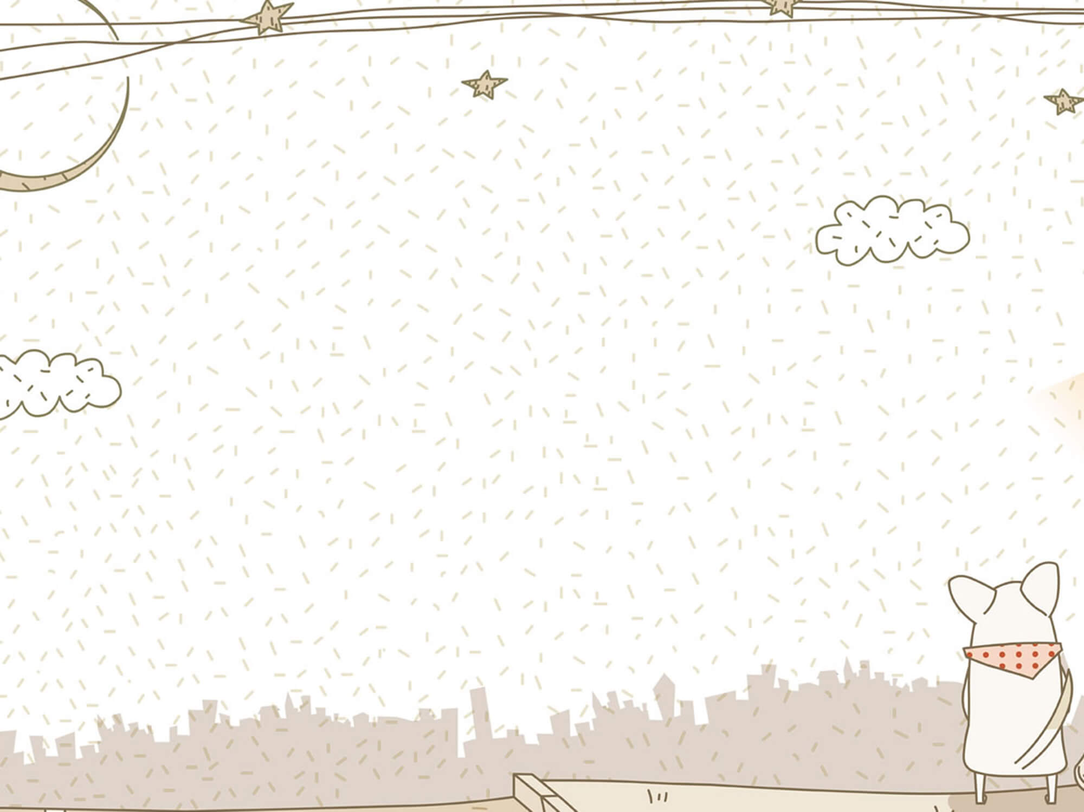
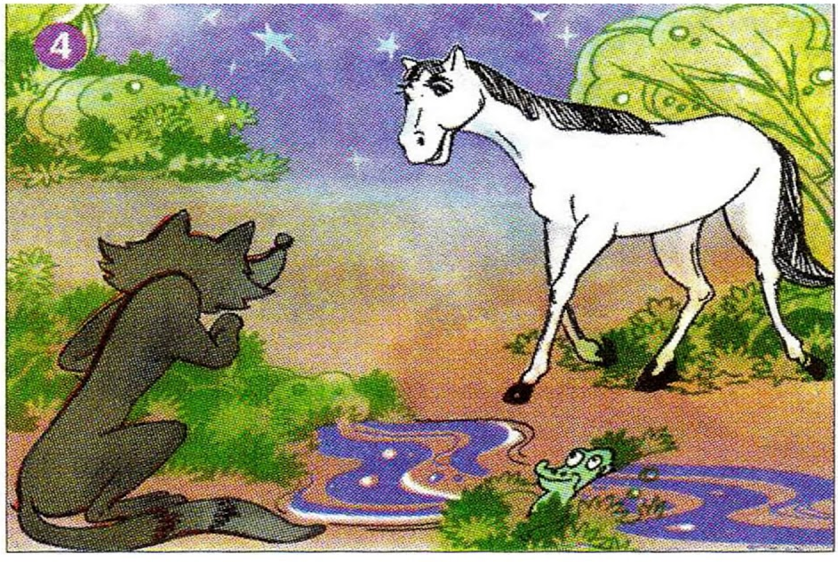
Mình sẽ có
được miếng mồi
ngon đây!
4. Bỗng có tiếng “ hú…ú…ú ” vẳng lên mỗi lúc một gần. Rồi từ trong bóng tối hiện ra một con Sói xám sừng sững ngáng đường. Ngựa Trắng mếu máo gọi mẹ.
Sói xám cười man rợ và nhảy chồm đến.
- Ối ! …
Không phải tiếng Ngựa Trắng thét lên mà là tiếng Sói Xám rống to. Một cái gì từ trên cao giáng rất mạnh xuống giữa trán Sói làm nó hốt hoảng cúp đuôi chạy mất.

Slide 7
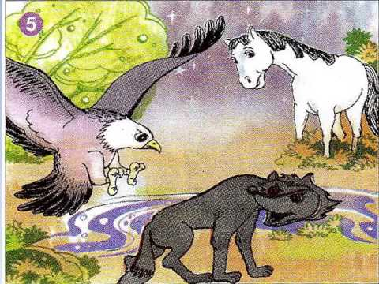
Đừng khóc,
anh sẽ đưa em về với mẹ.
Nhưng mà… em không có cánh
Ngựa Trắng mở mắt thấy loang loáng bóng Đại Bàng Núi. Thì ra đúng lúc Sói vồ Ngựa, Đại Bàng từ trên cao đã lao tới kịp thời.

Slide 8
Cánh của em đây chứ đâu! Nếu phi nước đại, em còn “bay” nhanh hơn cả anh đấy chứ!
5. Ngựa Trắng lại khóc, gọi mẹ. Đại Bàng Núi vỗ nhẹ cánh dỗ dành :
- Đừng khóc ! Anh đưa về với mẹ !
- Nhưng mà em không có cánh !
Đại Bàng cười, chỉ vào bốn chân ngựa :
- Cánh của em đấy chứ đâu ! Nếu phi nước đại, em còn “ bay ” nhanh hơn cả anh nữa ấy chứ !
6. Đại Bàng Núi sải cánh. Ngựa Trắng chồm lên và thấy bốn chân mình thật sự bay như Đại Bàng.

Slide 9
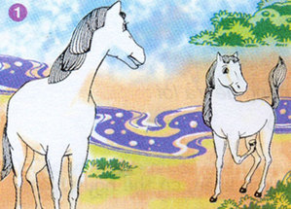
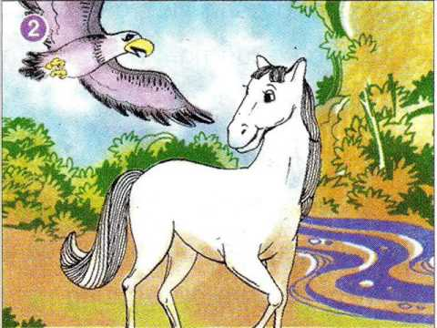
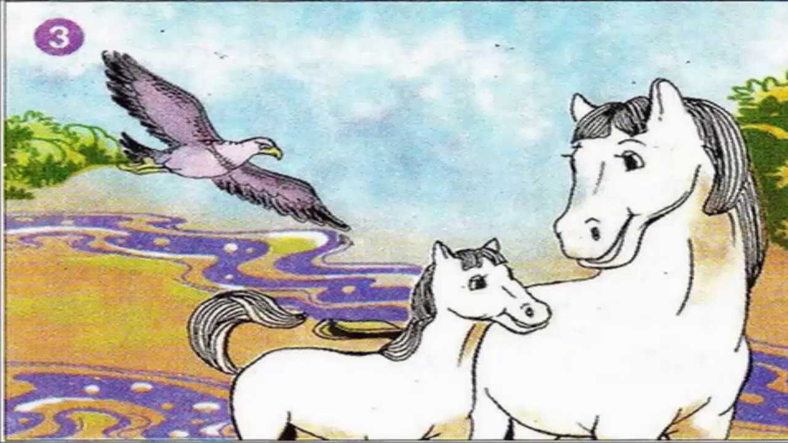
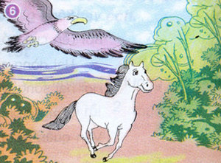
Đôi cánh của Ngựa Trắng

Slide 10

Hai mẹ con Ngựa Trắng quấn quít bên nhau.

Slide 11
Ngựa Trắng ước ao có đôi cánh
như Đại Bàng.

Slide 12
Ngựa Trắng xin phép mẹ được đi xa cùng Đại Bàng.

Slide 13
Sói Xám ngáng đường Ngựa Trắng.

Slide 14
Đại Bàng Núi cứu Ngựa Trắng thoát nạn.

Slide 15
Ngựa Trắng cảm thấy chân mình đang bay như Đại Bàng.

Slide 16
Đôi cánh của Ngựa Trắng
Hai mẹ con Ngựa Trắng quấn quít bên nhau.
Ngựa Trắng ước ao có đôi cánh như Đại Bàng.
Ngựa Trắng xin phép mẹ được đi xa cùng Đại Bàng.
Ngựa Trắng cảm thấy chân mình đang bay như Đại Bàng.
Sói Xám ngáng đường Ngựa Trắng.
Đại Bàng Núi cứu Ngựa Trắng thoát nạn.

Slide 17

Thi kể câu chuyện

Slide 18
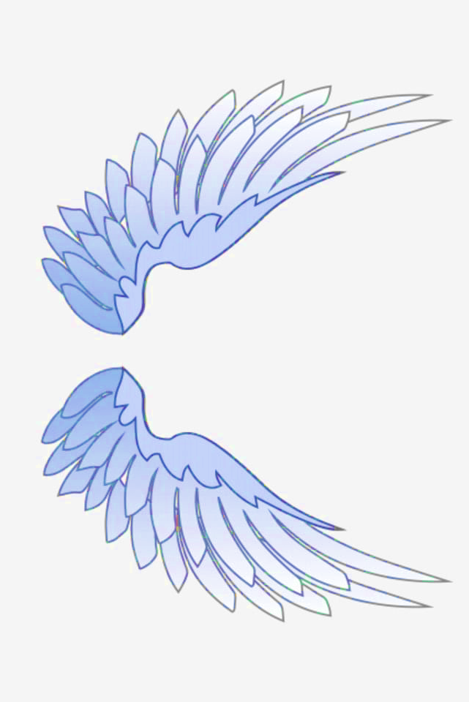
Các đoạn chính trong câu chuyện
Ngựa Trắng quấn quýt bên mẹ tập hí.
Ngựa Trắng ao ước có đôi cánh như anh Đại Bàng Núi.
Ngựa Trắng xin phép mẹ đi xa cùng anh Đại Bàng.
Sói Xám chặn đường Ngựa Trắng.
Đại Bàng cứu Ngựa Trắng thoát nạn.
Ngựa Trắng thấy bốn chân của mình như đang bay.

Slide 19

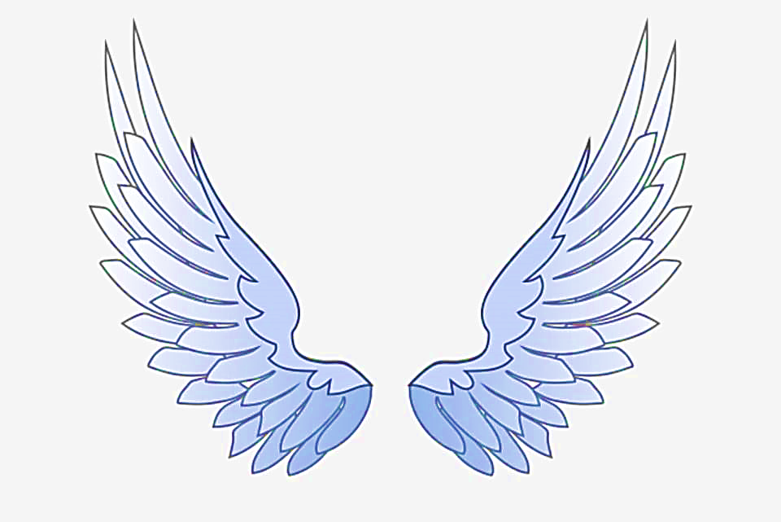
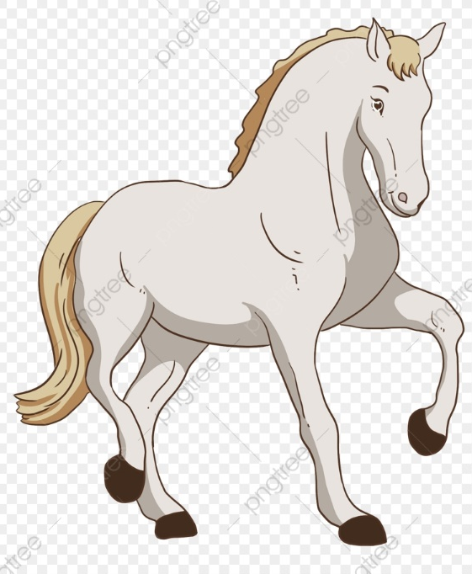
Ý nghĩa
Chúng ta phải mạnh dạn đi đó đi đây để học hỏi, mở rộng tầm hiểu biết, để mau khôn lớn và tự tin hơn.

Slide 20

Tục ngữ
Đi một ngày đàng, học một sàng khôn.
Đi cho biết đó biết đây
Ở nhà với mẹ biết ngày nào khôn.

Slide 21

DẶN DÒ
Nhìn vào tranh tập kể lại câu chuyện.
- Tìm một số câu tục ngữ, ca dao minh họa cho nội dung câu chuyện.
- Chuẩn bị bài tiếp theo.

Slide 22

Chào các con!

